Slide 1
Построение графика функции с помощью производной.
Презентацию выполнили:
ученика 11 класса
ГБОУ СОШ 1392 имени Д.В.Рябинкина
Костина Дениса
Под руководством Давтян Р.А.

Slide 2
Алгоритм построения функции с помощью производной:
1) ООФ
2) ОДЗ
3) Нахождение стационарных точек:
-а) Нахождение производной
-б) Приравнивание производной к нулю.
4) Точки экстремума, промежутки монотонности.
5)Заполнение таблицы.
6)Исследование функции на четность.
7)Нахождение дополнительных точек.
8)Построение графика.

Slide 4
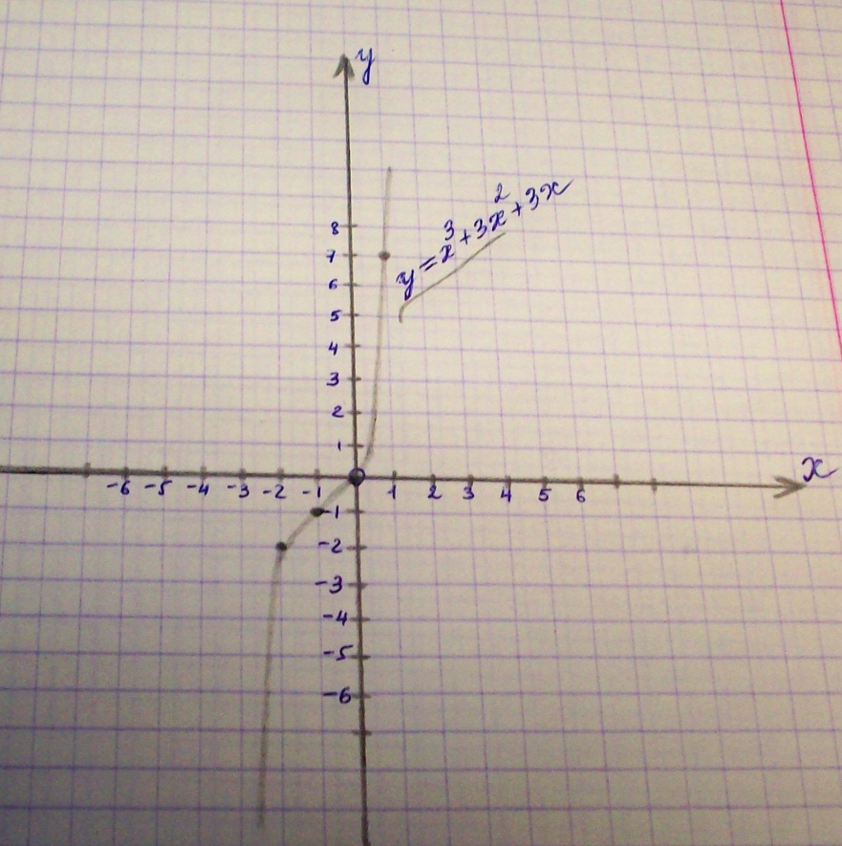
6) y(-1)=-1
7)Доп. точки :
y(0)=0;
y(-2)=-2;
y(1)=7

Slide 5
2. $y=\frac{1}{4}x^{4}$- $\frac{1}{24}x^{6}$
1) ООФ 𝑥∈R
2) ОДЗ у∈R
3) а) f`(𝑥)=$x^{3}$- $\frac{x^{5}}{4}$б) $x^{3}$- $\frac{x^{5}}{4}$=0 ; x1=0 ; x2,3= $±$2
4) + - + - f`(𝑥)Xmax=-2; Xmin=0; Xmax=2.
-2 0 2 f(𝑥)
5)
х | X<-2 | -2 | -2<x<0 | 0 | 0<x<2 | 2 | X>2
f`(x) | + | 0 | - | 0 | + | 0 | -
f(x) |  | -1$\frac{1}{3}$ |  | 0 |  | 1$\frac{1}{3}$

Slide 6
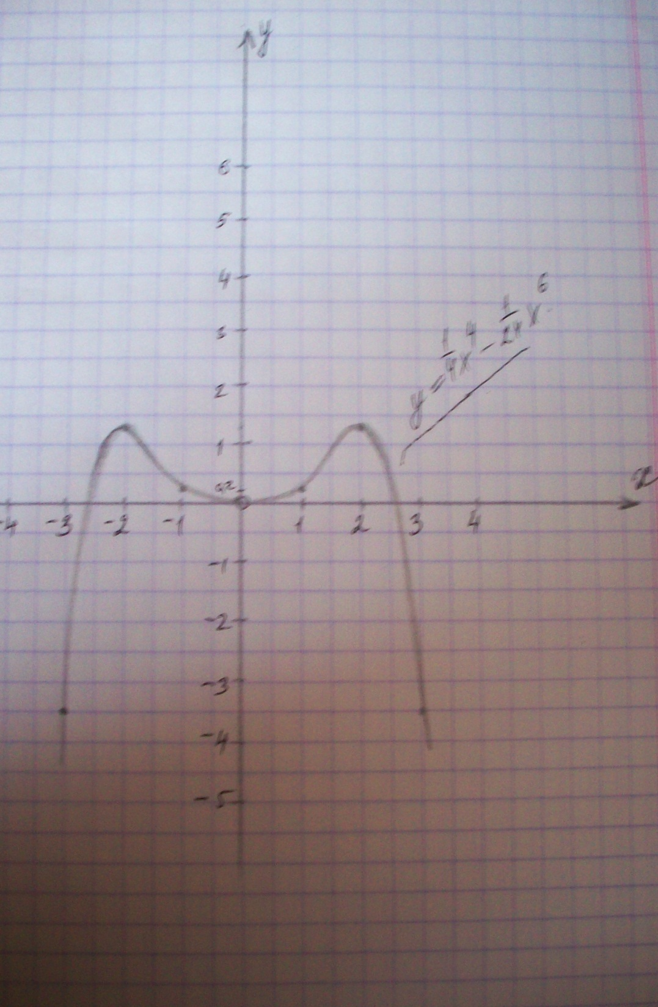
6) y(-2)= -1$\frac{1}{3}$
y(2)=1$\frac{1}{3}$
y(0)= 0
7) y(-x)=y(x) – Функция
четная ,симметрична отно-
сительно ОУ.
8)Доп. Точки:
y(-3)=-3.5
y(-1)= 0.2

Slide 7
3. $y=−\frac{4}{x}−x$
1) ООФ 𝑥$≠$0
2) ОДЗ у∈R
3) а)f`(𝑥)=$\frac{4}{x^{2}}$ -1; б) x1,2=$±2$
4) - + - f`(𝑥) Xmin=-2 ;Xmax=2
-2 2 f(𝑥)
5)
X | x<-2 | -2 | -2<x<2 | 2 | x>2
f`(x) | - | 0 | + | 0 | -
f(x) |  | 4 |  | -4

Slide 8
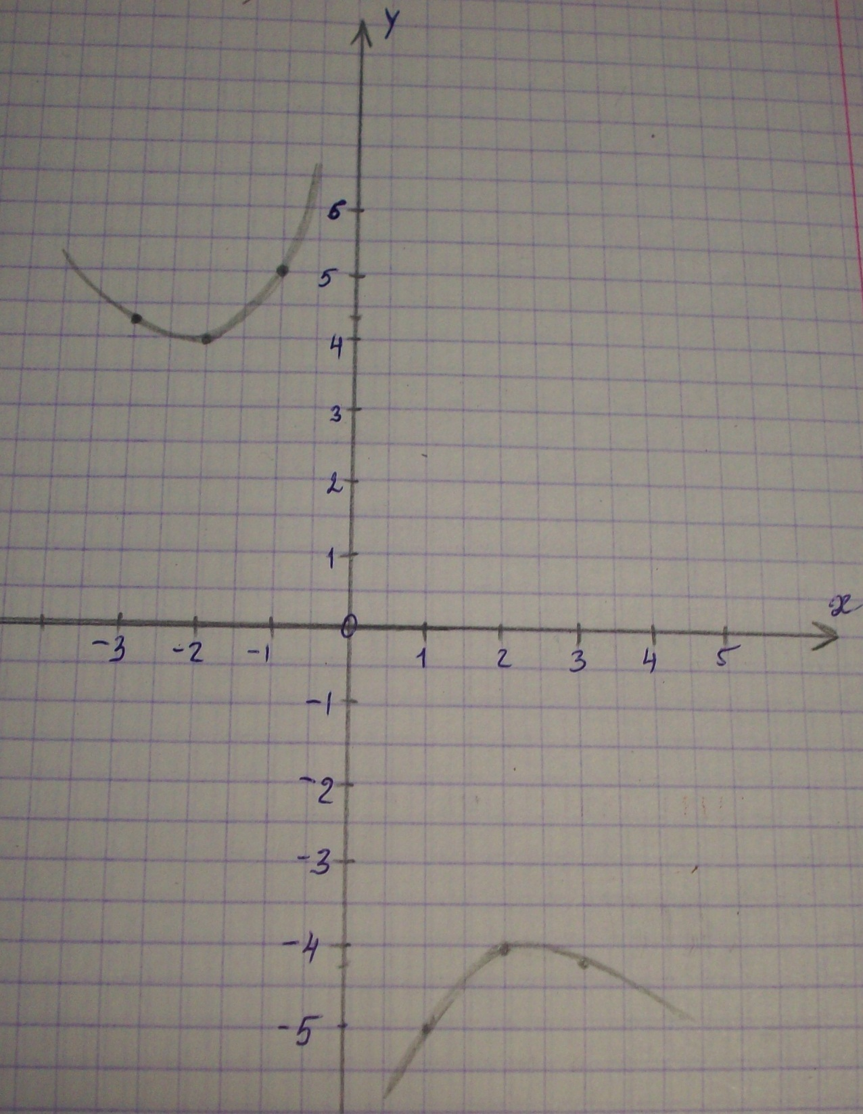
y= -$\frac{4}{x}−x$

